Slide 1
AI
人工智能
项目展示
黑白图片智能上色（花草上色）
2019年12月19日

Slide 2
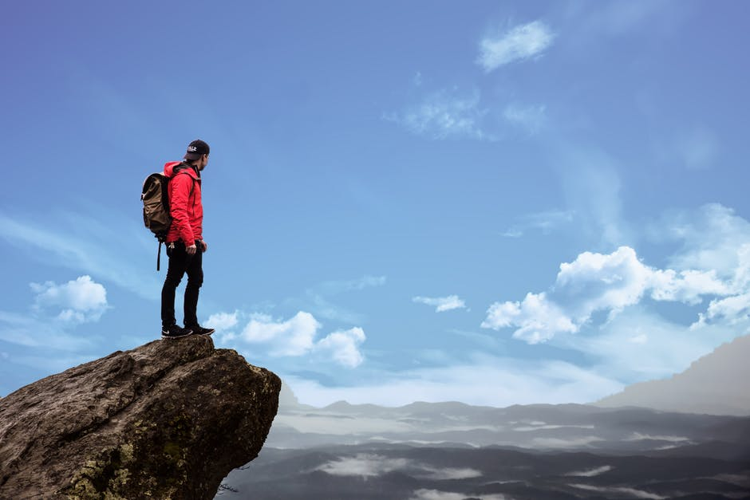
目录 CONTENT
工作分配情况
工作完成情况
设计过程、问题及解决方案
效果展示

Slide 3
工作分配情况
/01
Assignment details

Slide 4
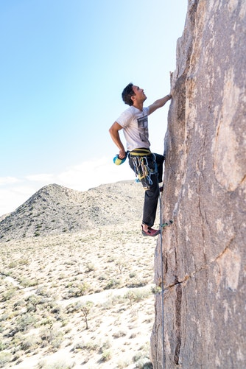
01/工作分配情况
算法实现：五个人每个人写了一个demo
数据集收集：每个人找到1000张左右的花草图片（总10000+张）
UI界面设计并整合：安佳/李啸昆/刘万里
站立会议：每周五上交周报后进行（全员参加）
项目总结：全组人共同参与完成

Slide 5
工作完成情况
/02
Supporting text here.
When you copy & paste, choose "keep text only" option.

Slide 6
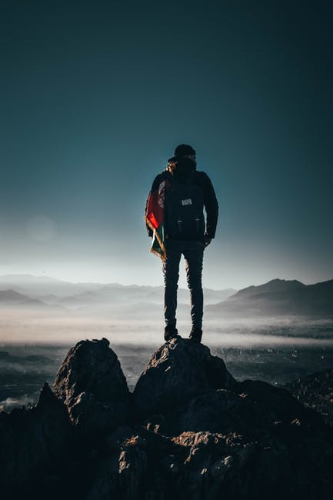
02/工作完成情况
9-14周：学习模型并完成模型搭建
14-16周：优化模型
9-12周：完成数据集收集工作
来源：网上查找
14-15周：完成UI界面设计
15-16周：项目收尾总结

Slide 7
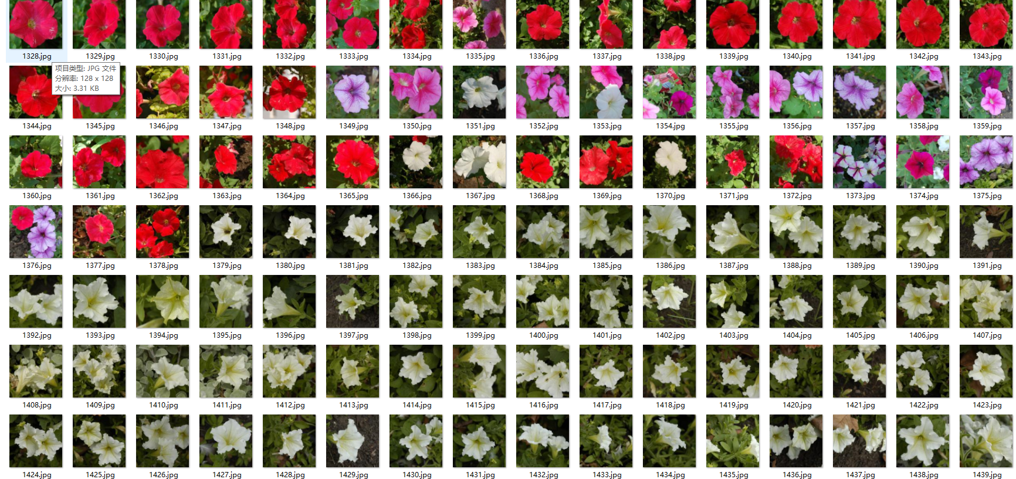
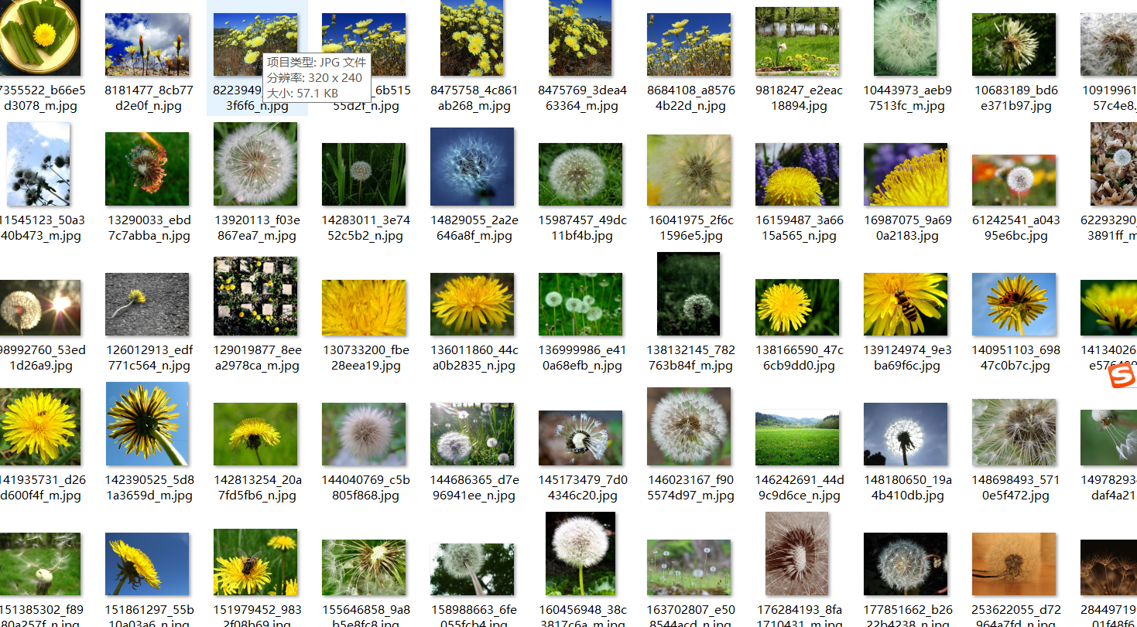
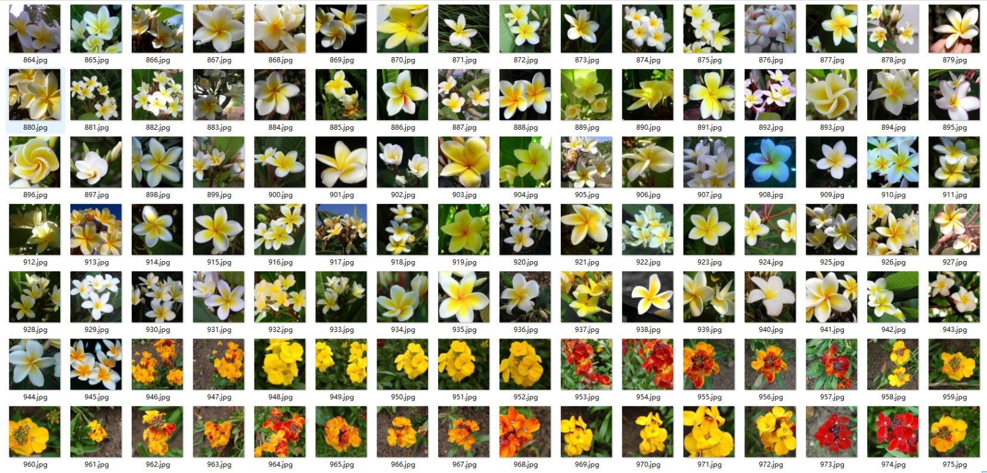
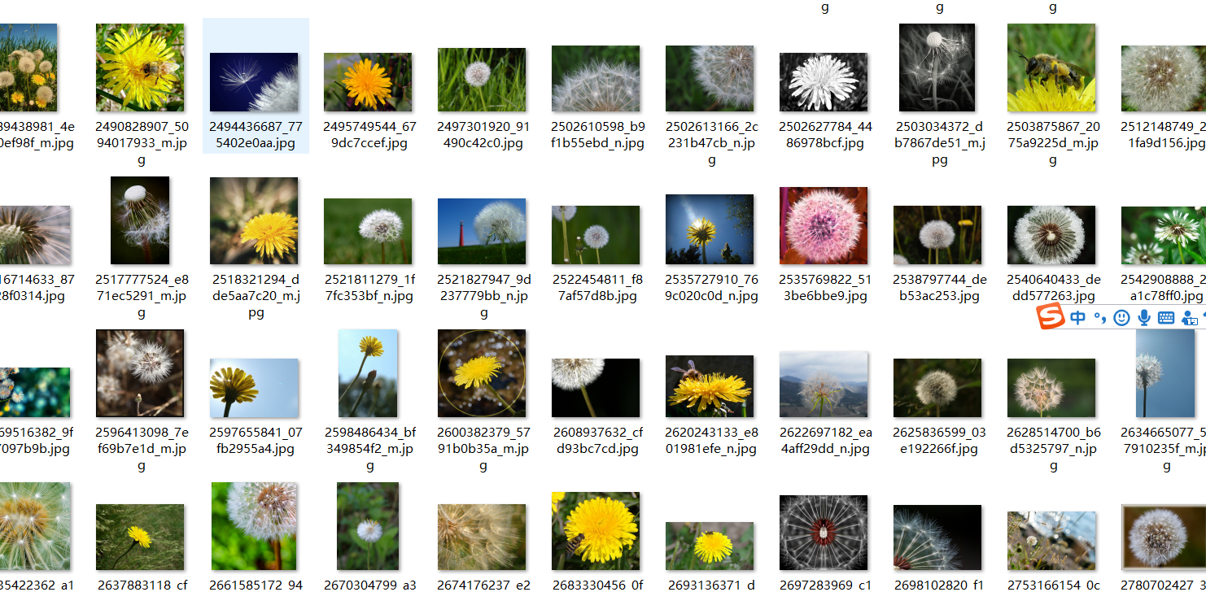
数据集
77%
添加内容
Copy paste fonts. Choose the only option to retain text.
45%
55%
添加内容
添加标题
Copy paste fonts. Choose the only option to retain text.
70%
Supporting text here

Slide 8
问题及解决方案
/03

Slide 9
遇到的问题
整合大家的意见我们总结了如下问题和解决方案
项目流程问题：
1.项目刚开始分工不是很明确导致了效率可能有些低下
2.
模型设计问题：
1.刚开始接触到这个项目一头雾水未知的领域让我们很迷茫
2.老师指明了用GAN但是GAN对于我们是一个未知的模型
3. 我们虽然学写了GAN但不知道生成器和判别器里面到底写一些什么，出现了很多问题例如损失不平衡，生成不明确
4. 因为模型效果不好认为调参能使输出编号，我们陷入了一些目的不明确或者多变量一同改变的调参过程
5. 发现调参并不能改变模型的问题
6. 自身硬件设备不足没有办法进行大规模训练

Slide 10
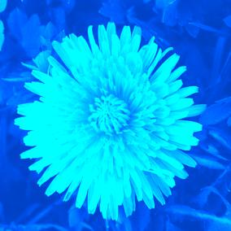
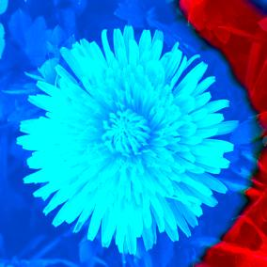
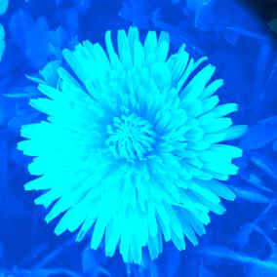
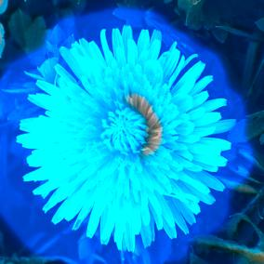
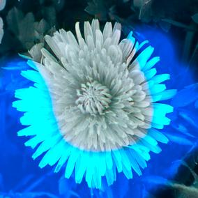
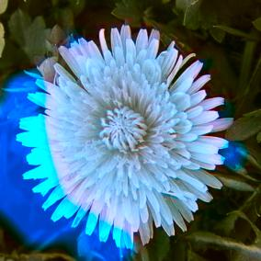
模型初期的上色情况：
问题：
图片的颜色呈现出一块一块的分布，没有轮廓
添加内容

Slide 11
解决方案
解决方案
项目流程方案
1.进行了紧密的协商，分配了各自的工作每一周都会坐下来谈一谈
2.
模型解决方案
1.我们在网上大量的搜集一些关于图片上色的文档论文，找到了通过运用基于 resnet18，通过像素差异生成图片的模型，组内人员进行了复现，颜色轮廓稳定，但是泛化能力一般。
2.联系GAN模型提高泛化能力。
3.我们尝试将最开始的resnet18残差神经网络作为生成器的特征提取部分，进行模型的构建，但是一般
4. 我们需要一个GAN模型，这个模型要用到像素损失，从而确定了pix2pix模型，并找到了相关论开始学习
4.我们开始明确调参方向，单变量调参
5.我们进行了组间的讨论询问了别的组，并且在网上大量的查找相关文档，找到了新的模型pix2pix，经过组内讨论我们决定更换模型。
6.模型训练硬件的问题上，得知了kaggle这个平台，我们进行了熟练的掌握并开始用这个平台

Slide 12
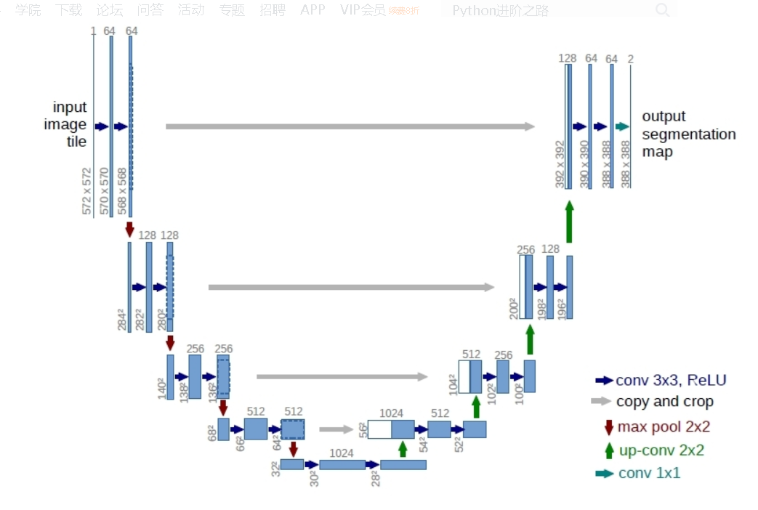
Pix2Pix:
使用的网络为对抗神经网络Pix2Pxi，生成器为Unet，判断器为PatchGan,
判断器：PatchGan判断器的优点在于，它可以只观察图片的一部分，不必观察图片的整体。对每一个部分进行判断，最后取概率的平均值。
我使用的图片为256，文献上认为视野大小为70，是最好的观察大小

Slide 13
效果展示
/04

Slide 14
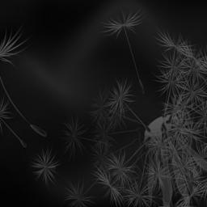
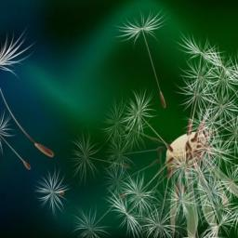
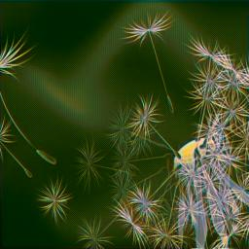
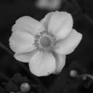
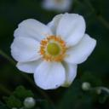
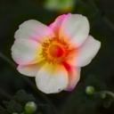
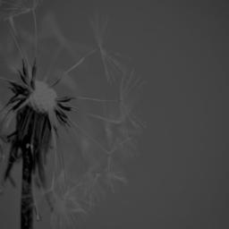
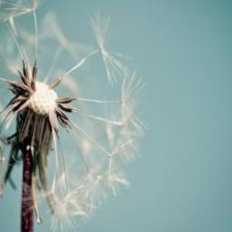
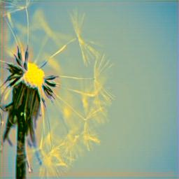
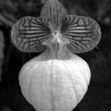
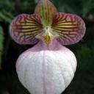
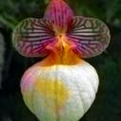
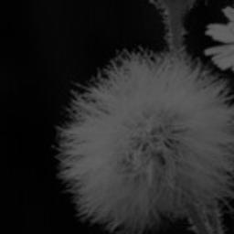
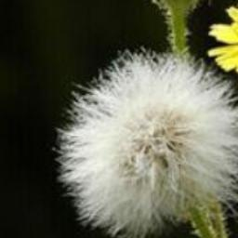
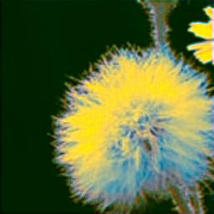
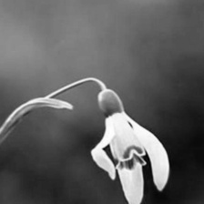
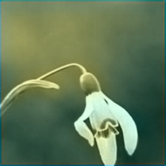
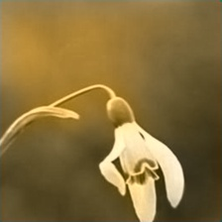
黑白图像：原图：上色图片
添加内容

Slide 15
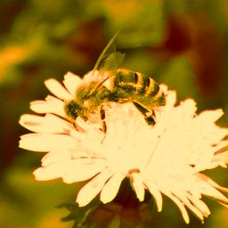
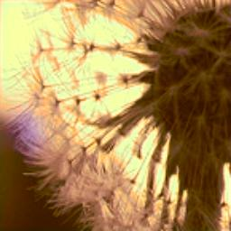
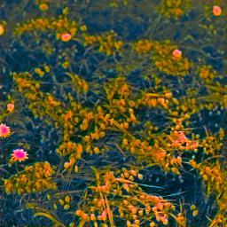
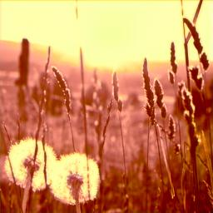
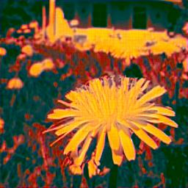
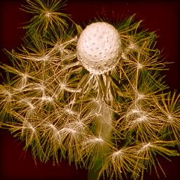
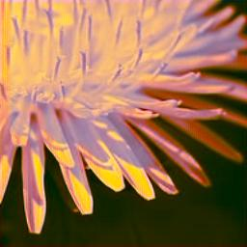
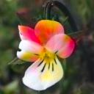
现在我们展示一些上色接近真实的图片
添加内容

Slide 16
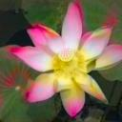
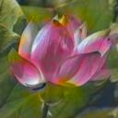
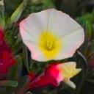
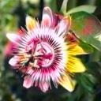
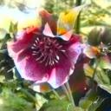
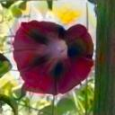
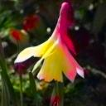
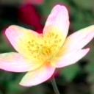
现在我们展示一些上色接近真实的图片
添加内容

Slide 17
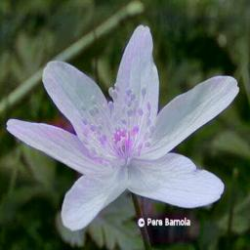
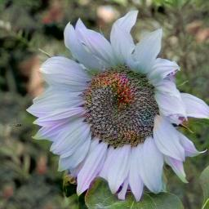






现在我们展示一些上色接近真实的图片

Slide 18
Thanks and your slogan here
报告人：刘万里

